Slide 1

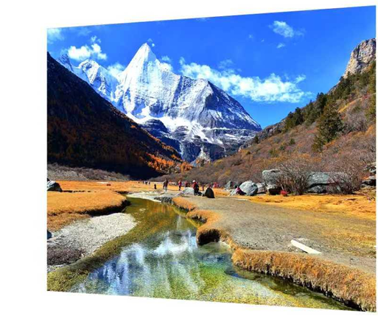
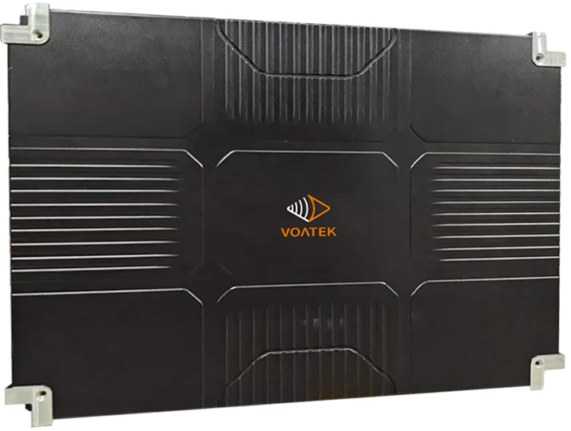
Indoor Fixed LED Display
GI-186L
Professional LED Display System
FEATURE
1.86mm 미세 픽셀 피치 적용으로 정밀하고 선명한 화면 구현
GOB1515 LED 패키지 적용 및 ㎡당 289,000픽셀의 고밀도 디스플레이 구성
다이캐스트 알루미늄 캐비닛 적용으로 견고하면서도 안정적인 구조
300~500cd/㎡ 밝기와 수평 140° / 수직 120° 의 넓은 시야각 지원
12~14bit 그레이스케일 및 최대 4.4조 색상 표현
소프트웨어 또는 센서를 통한 100단계 밝기 조절 및 3000~10000K 색온도 조절 지원
이더넷 최대 100m, 광케이블 최대 20km 제어 거리 지원
SPECIFICATION (Module)
항목 | 세부내용
픽셀 피치 | 1.86mm
픽셀 구성 | GOB1515
픽셀 밀도 | 289000pixels/㎡
모듈 크기 (L×H) | 172 × 86 pixel
캐비닛 해상도 (L×H) | 320 × 160 ×16.2 mm
캐비닛당 모듈 수 (L×H) | 3 × 2
캐비닛 해상도 (L×H) | 344 × 258 pixel
캐비닛 크기 (L×H×D) | 640 × 480 × 62 mm
캐비닛 재질 | 다이캐스트 알루미늄
캐비닛 무게 | ≈6.5kg
www.voatek.com
e-mail : voatek@naver.com
Tel : 031-8011-0388

Slide 2
Indoor Fixed LED Display
GI-186L
Professional LED Display System
SPECIFICATION (Electricity)
항목 | 세부내용
밝기 | 300-500cd/㎡
시야각 | 수평 140° × 수직 120°
최적 시청 거리 | ≥1.8m
그레이스케일 | 12-14bits
표현 색상 | 4.4조 색상
밝기 조절 | 소프트웨어 100단계 / 센서 자동 조절
동작 전원 | AC 220-240V, 47-63Hz 전환 가능
전원 공급장치 | SIQI HT-200-4.5V
최대 소비전력 | 300W/㎡
평균 소비전력 | 100W/㎡
리시빙 카드 | Novar 7508
프레임 주파수 | ≥60Hz
화면 주사율 | ≤7680Hz
제어 거리 | 100M(이더넷 케이블) / 20KM(광케이블)
지원 VGA 모드 | 800×600, 1024×768,1280×1024, 1600×1200
색온도 | 3000-10000 조절 가능
밝기 보정 | 픽셀·모듈·캐비닛 단위 보정
동작 온도 | -20~+50 ºC
보관 온도 | -40~+60 ºC
동작 습도 | 10-90% RH
수명 | 100,000 시간
MTBF (평균 무고장 시간) | 5,000 시간
연속 동작 시간 | ≥72 시간
보호등급 | IP30
픽셀 불량률 | ≤0.01%
AS 방식 | 전면 및 후면 유지보수 방식
www.voatek.com
e-mail : voatek@naver.com
Tel : 031-8011-0388

